Slide 1
奇妙问-数字人平台
-操作手册

Slide 2
操作手册—整体配置流程
云市场购买商品
注册账号
创建角色
查看创建角色信息
metastudio平台使用
基础设定
角色名称
角色欢迎语
角色创建
进阶设定
模型选择：初阶模型，高阶模型
Prompt提示词配置
外部知识库上传

Slide 3
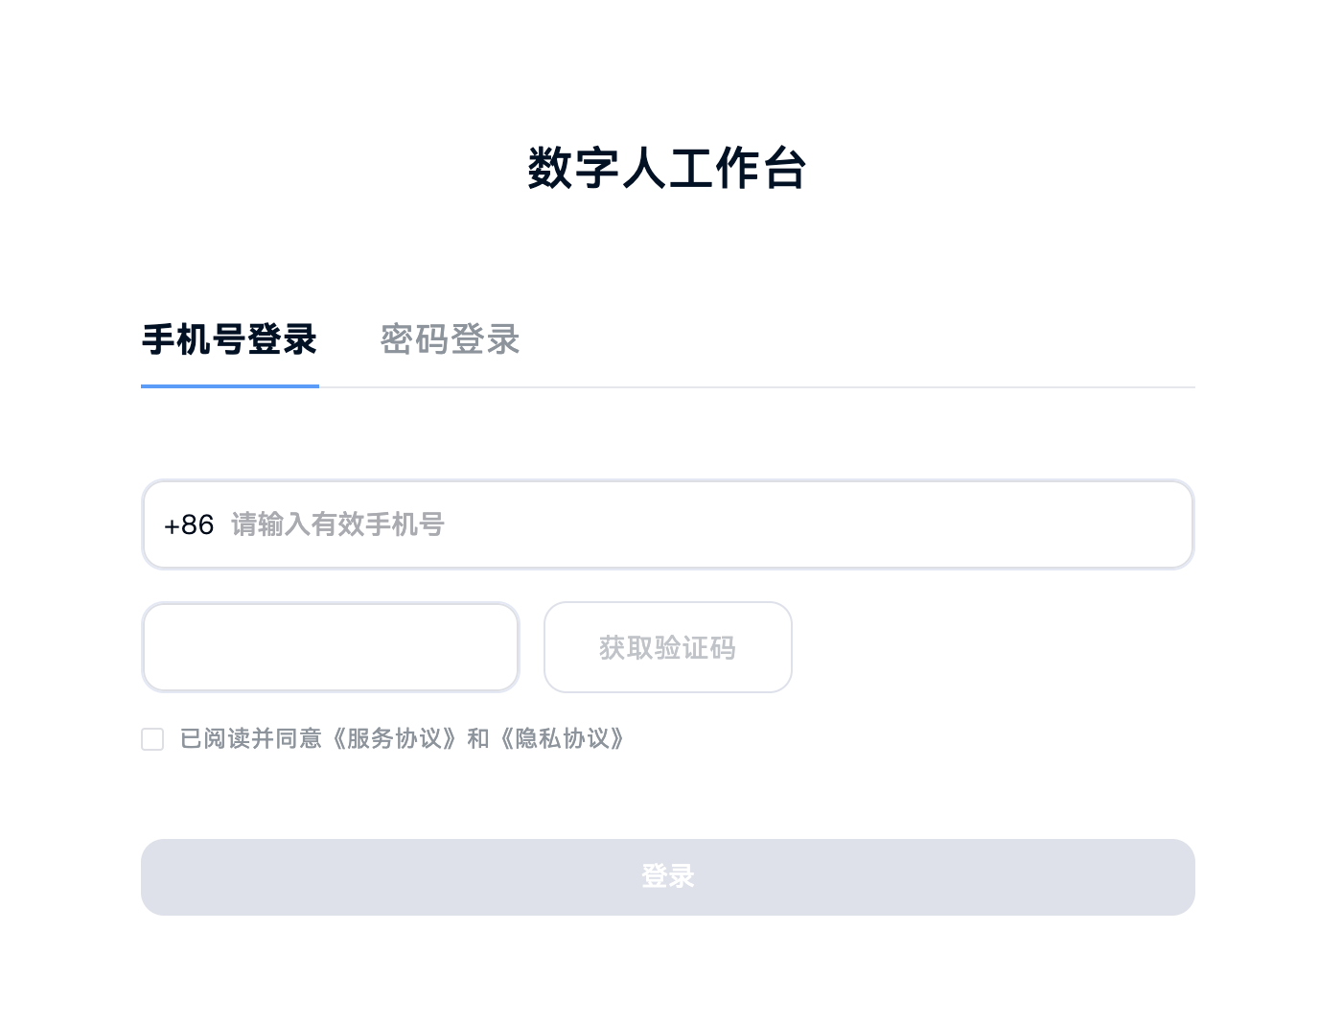
操作手册—账号注册
账号注册
网址：https://hw.aiask365.com/#/oem
登入网址使用手机号注册账号，支持密码及验证码。

Slide 4
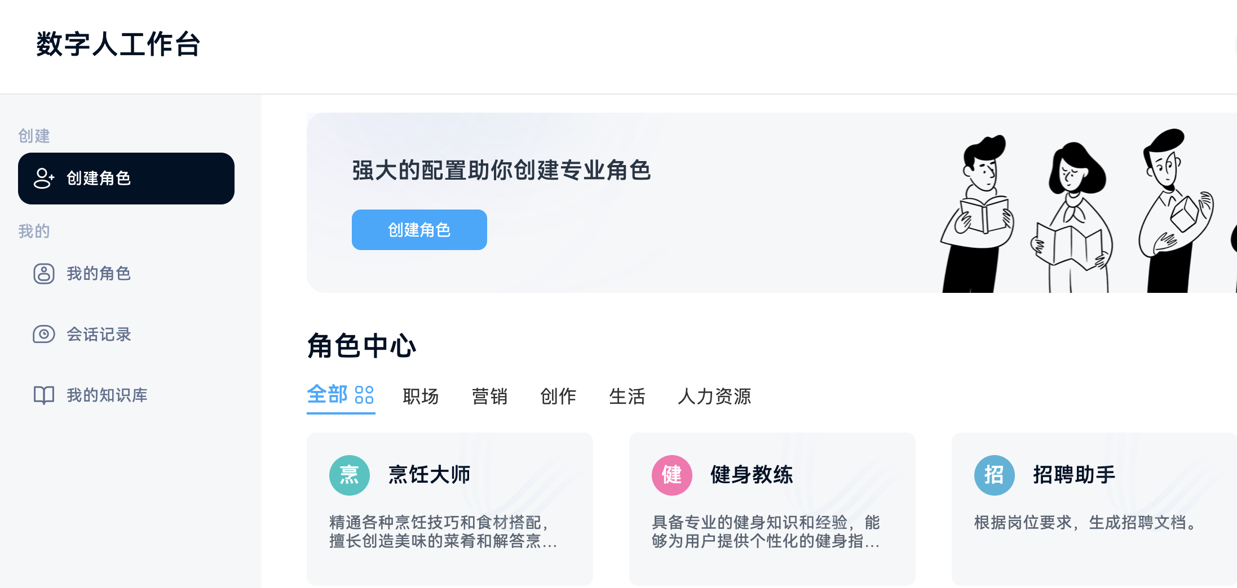
操作手册—工作台—创建角色
点击【创建角色】菜单，右侧操作区域展示创建角色入口；角色中心展示系统预制的角色，可以直接克隆使用。

Slide 5
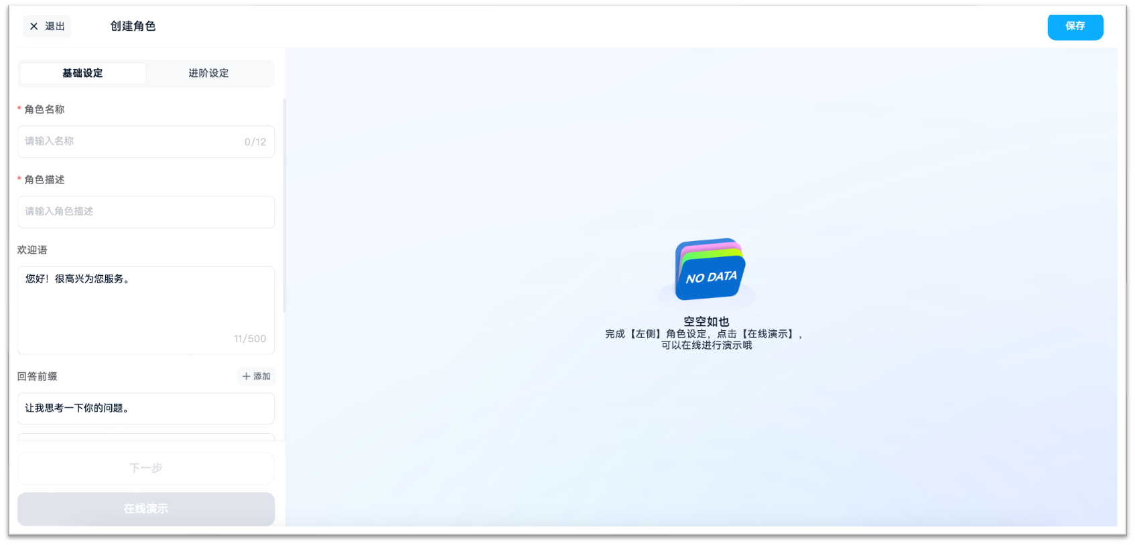
操作手册—工作台—创建角色
在项目编辑页面点击【角色管理】—【创建角色】或者在工作台主菜单点击【创建角色】，可进入角色编辑界面
角色编辑页面左侧操作区，分为【基础设定】与【进阶设定】
【基础设定】中，支持配置
角色名称
角色描述
欢迎语：互动数字人的开场欢迎语；
回答前缀：互动数字人回答问题之前的话术

Slide 6
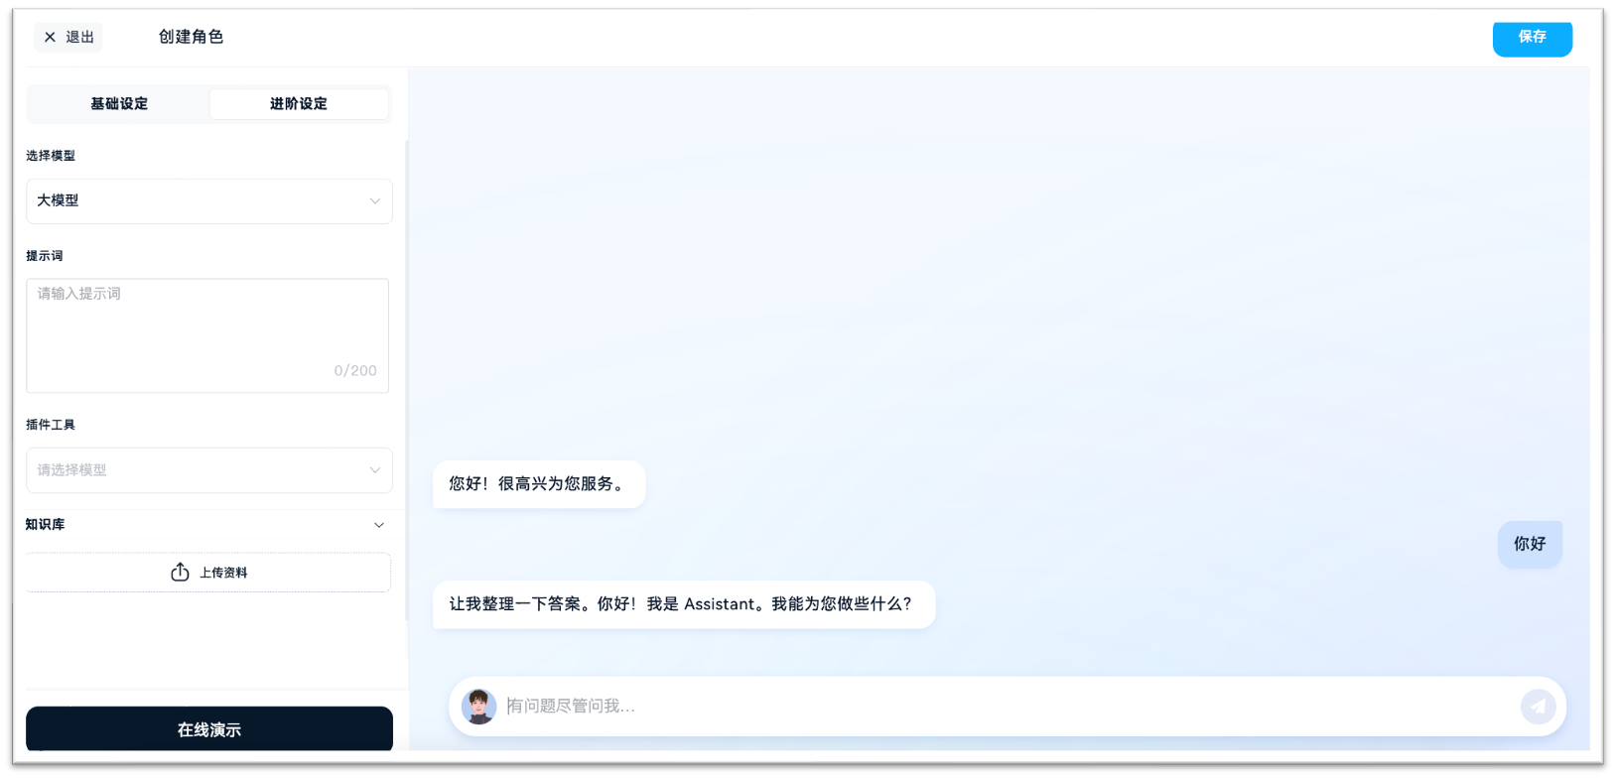
操作手册—工作台—创建角色
在项目编辑页面点击【角色管理】—【创建角色】或者在工作台主菜单点击【创建角色】，可进入角色编辑界面
角色编辑页面左侧操作区，分为【基础设定】与【进阶设定】
保存角色设置，完成角色创建
【进阶设定】中，支持配置
三种模型配置：问答模型，大模型，问答模型&大模型；
提示词：选择大模型配置时，需配置提示词，赋予角色人设以及对话要求
插件工具：天气查询，百科查询，新闻查询以及自动选择；
知识库：可以上传外部知识库以及问答库给大模型学习；问答模型需按照模板进行操作
完成设定，可以在右侧演示模型对话效果

Slide 7
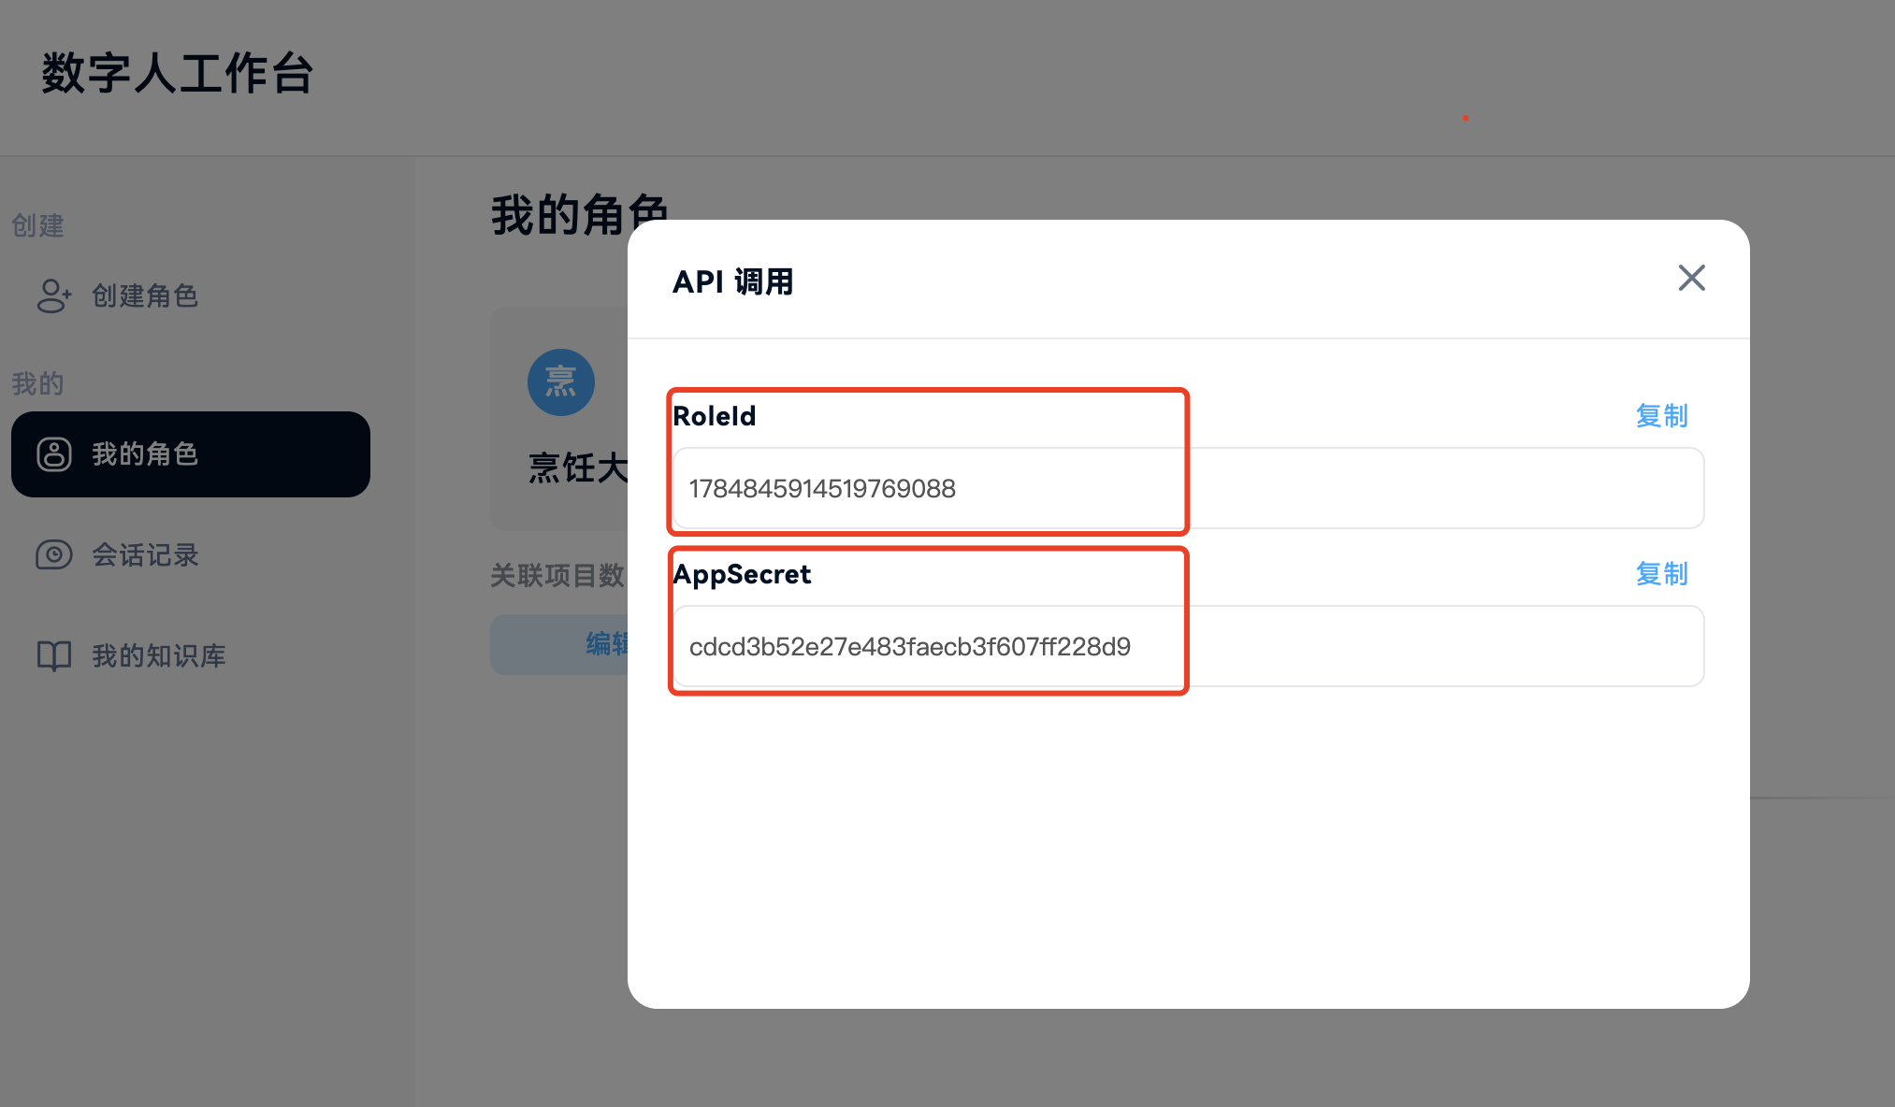
操作手册—工作台—我的角色
点击左侧【我的角色 】，查看华为metastudio平台API调用所需的“RoleID”及“AppSeret”。

Slide 8
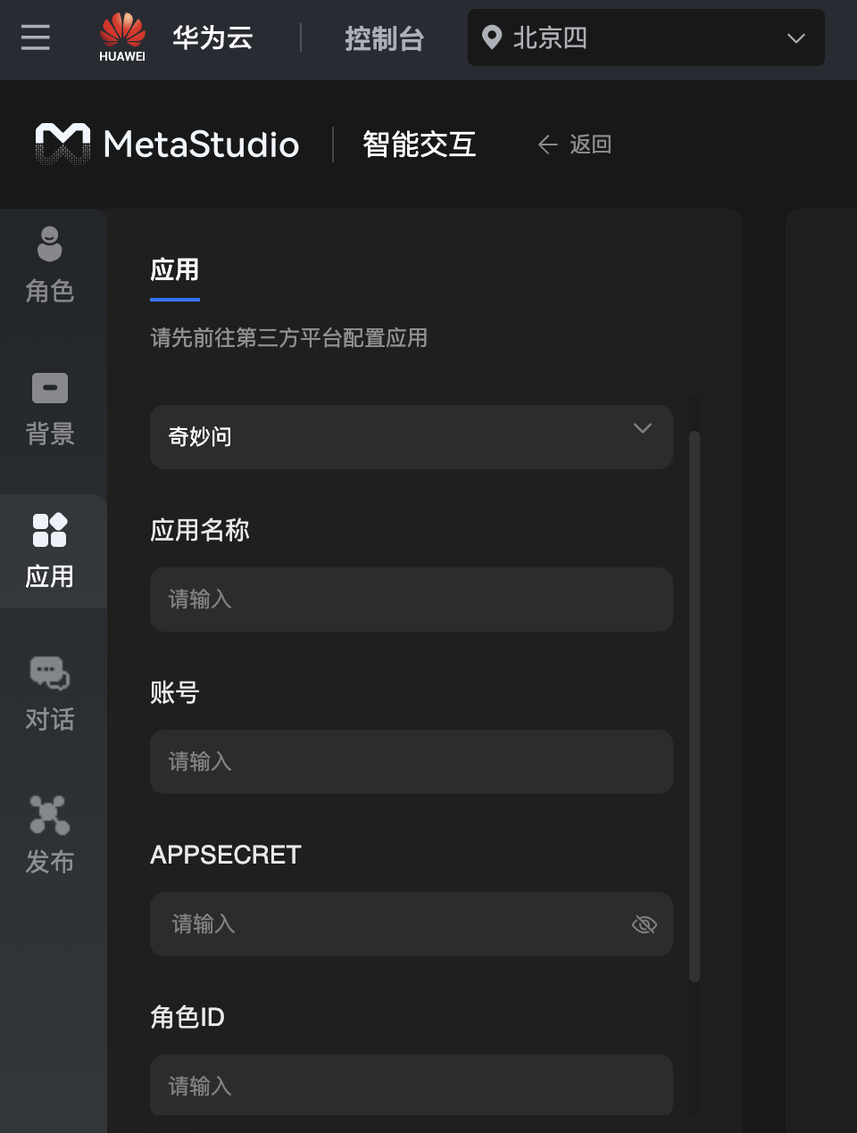
操作手册—Metastudio平台-应用配置
登入metastudio平台选择第三方应用“奇妙问”,
填下如下信息即可调用
应用名称
账号
APPSECRET
角色ID

Slide 9
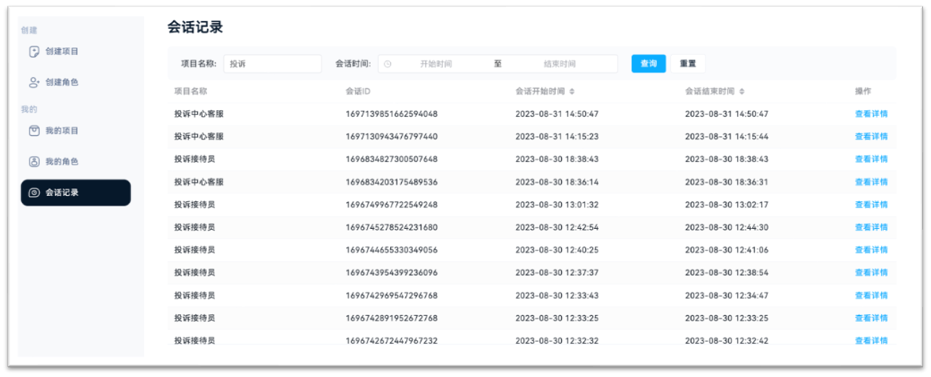
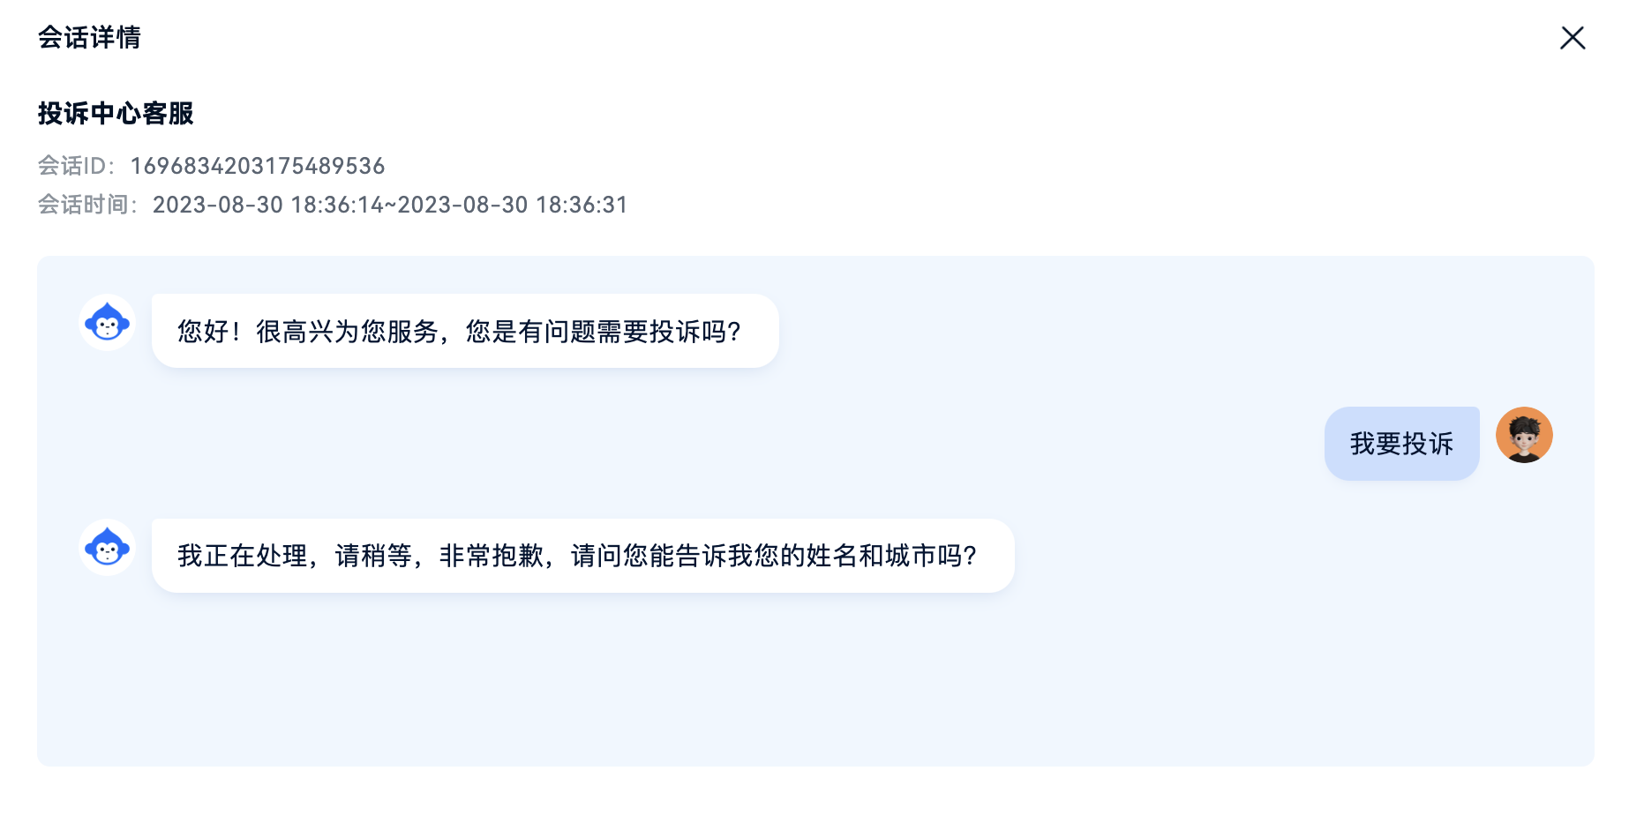
操作手册—工作台—会话记录
点击【会话记录】菜单，右侧操作区域展示所有项目产生的会话记录，可以按照项目名称和会话时间进行查询

Slide 10
出门问问
奇妙问产品操作手册
感谢观看！
商务联系： bd@mobvoi.com

